Slide 1
A Recurrent BERT-based Model
for
Question Generation
Source : ACL 2019
Speaker : Ya-Fang, Hsiao
Advisor : Jia-Ling, Koh
Date : 2020/03/09

Slide 2
CONTENTS
01.
Introduction
03.
Model
02.
Related Work
04.
Experiment
05.
Conclusion

Slide 3
01
Introduction

Slide 4
BERT-based Model
for
Question Generation
BERT
Pre-trained Language Model
Question Generation
Generates a question corresponding to a context text

Slide 5
02
Related Work

Slide 6
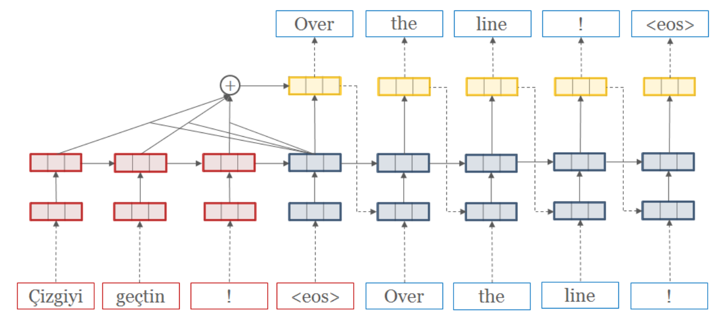
Transformers
《Attention is all you need》
Vaswani et al. (NIPS2017)
Bidirectional Encoder Representations from Transformers
Sequence2sequence
Encoder
Decoder
RNN : hard to parallel
Notes:
BERT Transformers 出自《Attention is all you need》Vaswani et al. (NIPS2017)
2015年，Bahdanau等人在論文《Neural Machine Translation by Jointly Learning to Align and Translate》中，將attention機制首次應用在nlp領域，其採用Seq2Seq+Attention模型來進行機器翻譯，並且得到了效果的提升。

Slide 7
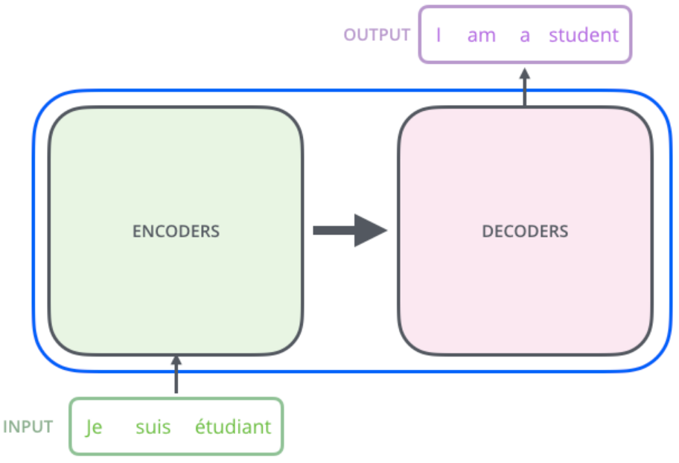
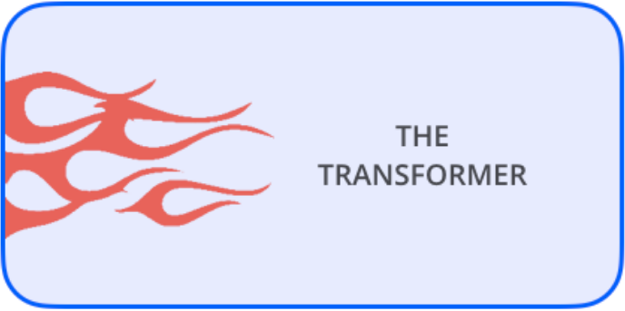
Transformers
《Attention is all you need》
Vaswani et al. (NIPS2017)
Sequence2sequence
Encoder-Decoder

Slide 8
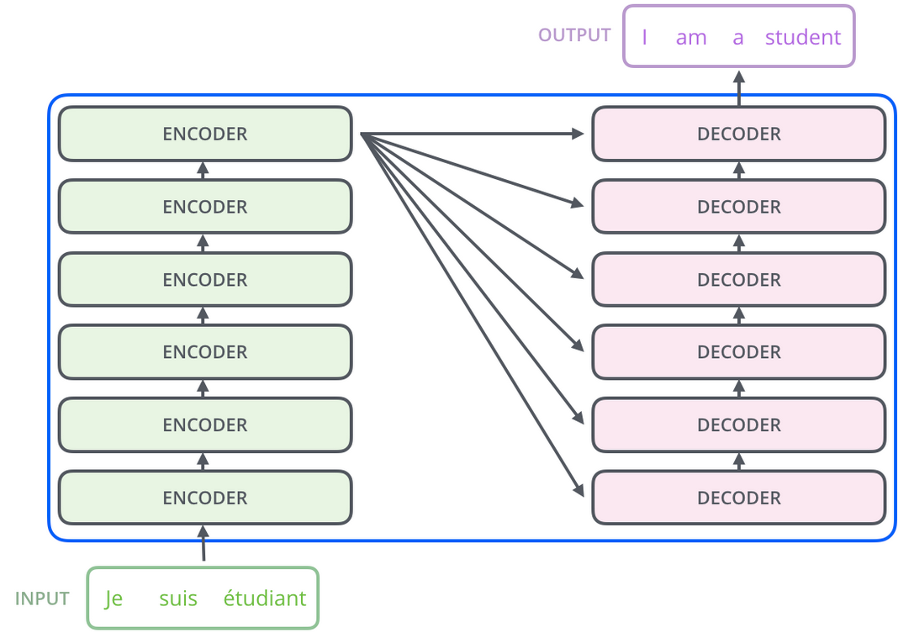
Transformers
《Attention is all you need》
Vaswani et al. (NIPS2017)
Encoder-Decoder *6
Self-attention layer
can be parallelly computed
Notes:
Transformer由且僅由self-Attenion和Feed Forward Neural Network組成。一個基於Transformer的可訓練的神經網絡可以通過堆疊Transformer的形式進行搭建，作者的實驗是通過搭建編碼器和解碼器各6層，總共12層的Encoder-Decoder
Self-Attention：當前翻譯和已經翻譯的前文之間的關係；
Encoder-Decoder Attention：當前翻譯和編碼的特徵向量之間的關係。
全連接有兩層，第一層的激活函數是ReLU，第二層是一個線性激活函數
採用了Transformer Encoder，每個時刻的Attention計算都能夠得到全部時刻的輸入。

Slide 9
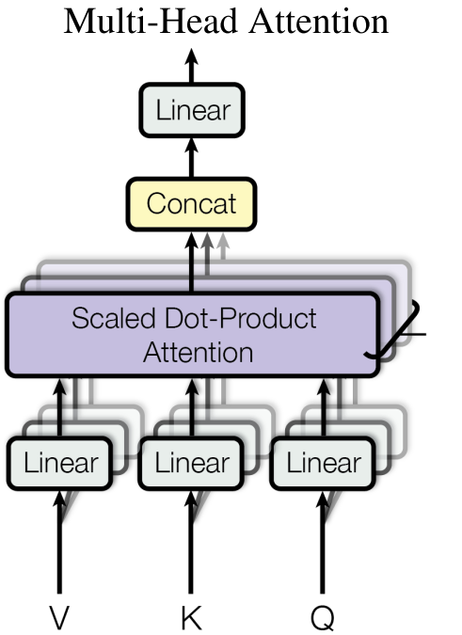
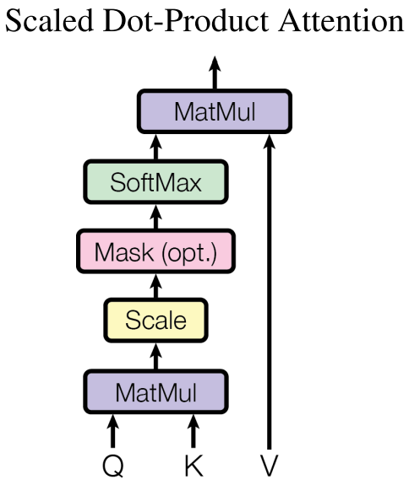
Transformers
《Attention is all you need》
Vaswani et al. (NIPS2017)
Self-Attention
query (to match others)
key (to be matched)
information to be extracted

Slide 10
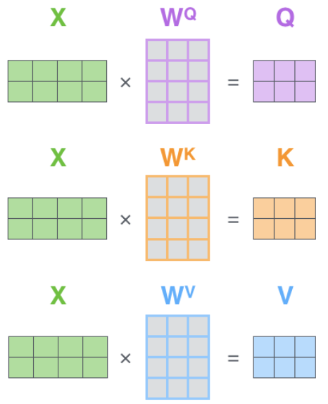
Transformers
《Attention is all you need》
Vaswani et al. (NIPS2017)
Self-Attention
query (to match others)
key (to be matched)
information to be extracted

Slide 11
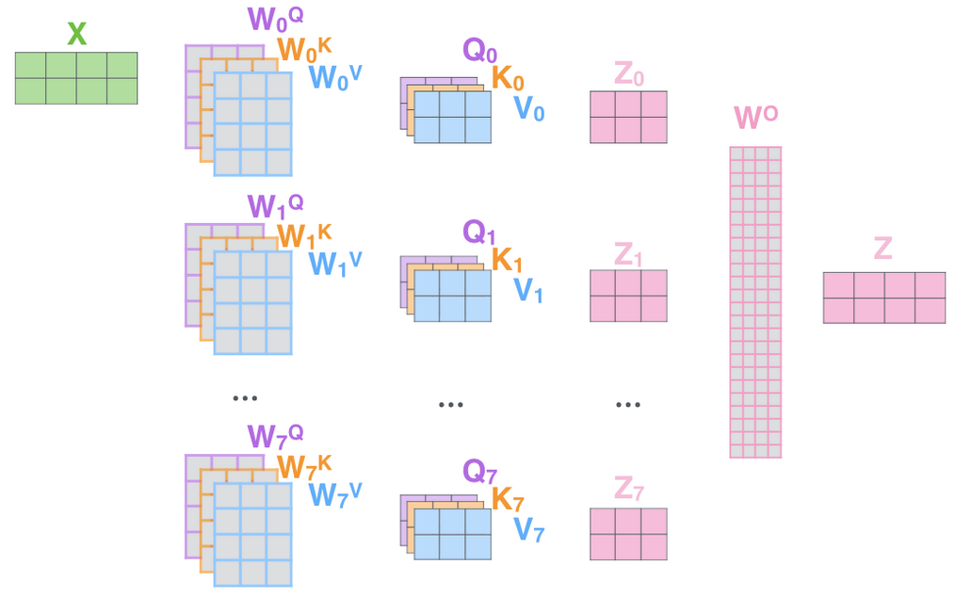
Transformers
《Attention is all you need》
Vaswani et al. (NIPS2017)
Multi-Head Attention
Notes:
Multi-Head Attention相当于 个不同的self-attention的集成，獲取不同子空間的語義

Slide 12
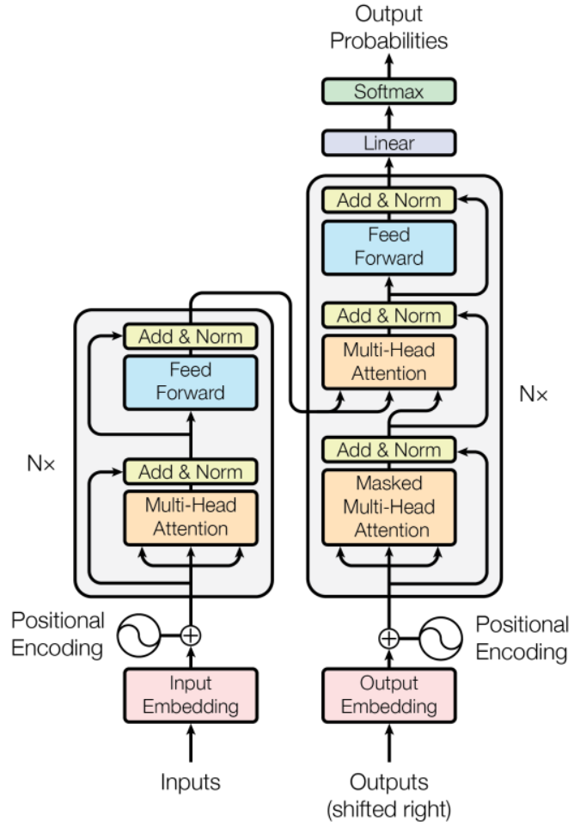
Transformers
《Attention is all you need》
Vaswani et al. (NIPS2017)
Notes:
在解碼器中，Transformer block比編碼器中多了個encoder-cecoder attention。在encoder-decoder attention中， Q來之與解碼器的上一個輸出， K和V則來自於與編碼器的輸出。
Self-Attention：當前翻譯和已經翻譯的前文之間的關係；
由於在機器翻譯中，解碼過程是一個順序操作的過程，也就是當解碼第t個特徵向量時，我們只能看到第t-1及其之前的解碼結果，論文中把這種情況下的multi-head attention叫做masked multi-head attention。
Encoder-Decoder Attention：當前翻譯和編碼的特徵向量之間的關係。
截止目前為止，我們介紹的Transformer模型並沒有捕捉順序序列的能力，為了解決這個問題，論文中在編碼詞向量時引入了位置編碼（Position Embedding）的特徵。具體地說，位置編碼會在詞向量中加入了單詞的位置信息，這樣Transformer就能區分不同位置的單詞了。那麼怎麼編碼這個位置信息呢？常見的模式有：a. 根據數據學習；b. 自己設計編碼規則。在這裡作者採用了第二種方式。除了單詞的絕對位置，單詞的相對位置也非常重要。表明位置p+k的位置向量可以表示為位置p的特徵向量的線性變化

Slide 13
BERT
Bidirectional Encoder Representations
from Transformers
BERT_{BASE}
(L=12, H=768, A=12, Parameters=110M)
BERT_{LARGE}
(L=24, H=1024, A=16, Parameters=340M)
4H
L
A
Notes:
BERT Transformers 出自《Attention is all you need》Vaswani et al. (NIPS2017)
採用了Transformer Encoder，每個時刻的Attention計算都能夠得到全部時刻的輸入。

Slide 14
03
Model

Slide 15
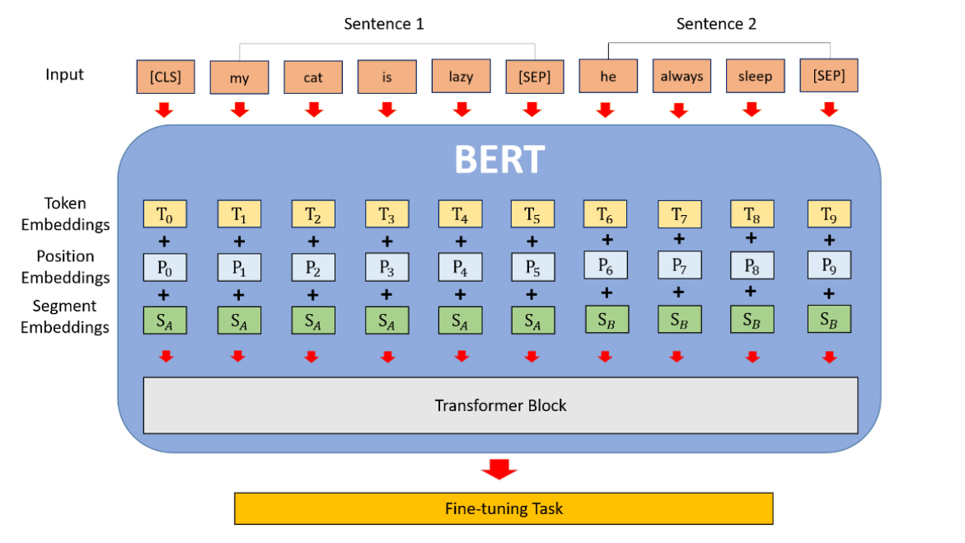
BERT

Slide 16
BERT
BERT-QG
BERT-SQG
BERT-HLSQG

Slide 17
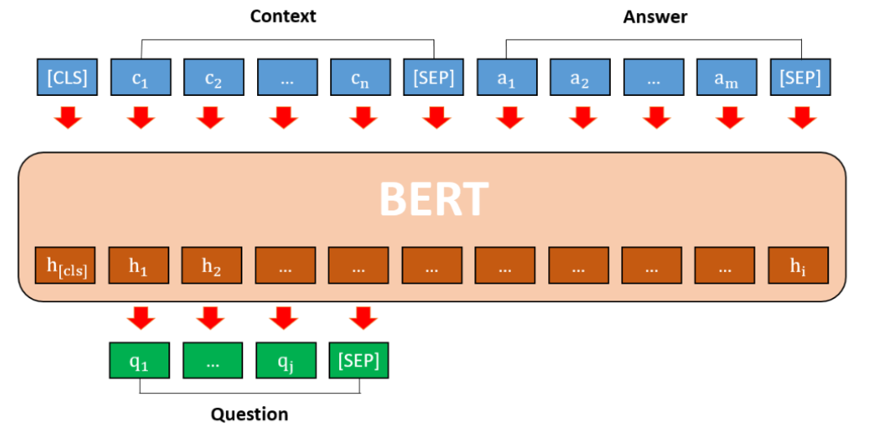
BERT-QG
+ dense layer
& softmax function

Slide 18
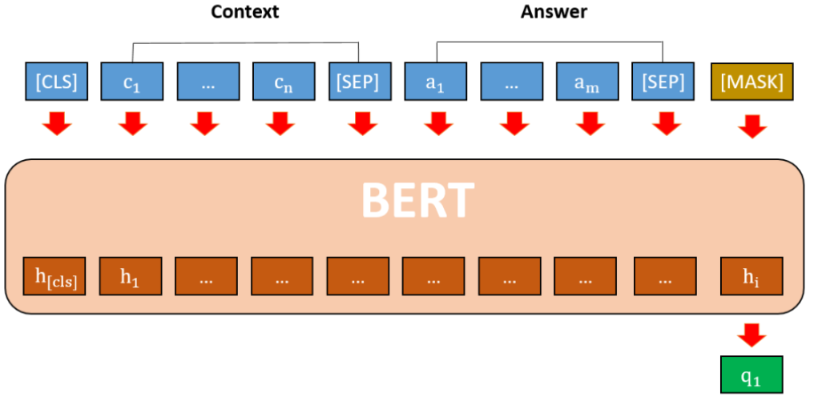
BERT-SQG

Slide 19
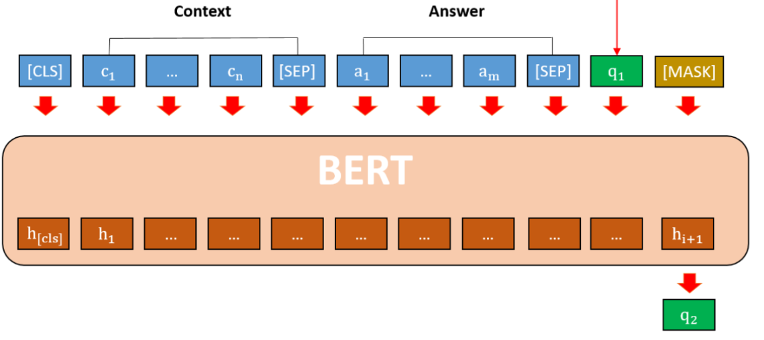
BERT-SQG

Slide 20
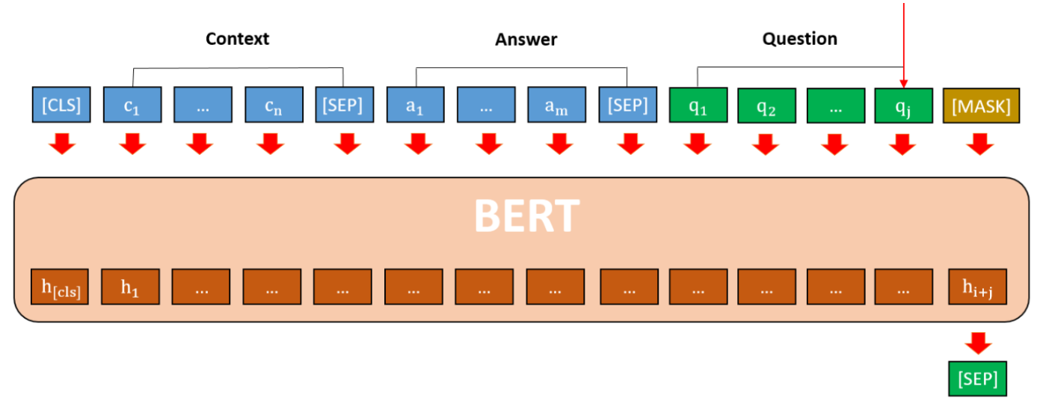
BERT-SQG

Slide 21
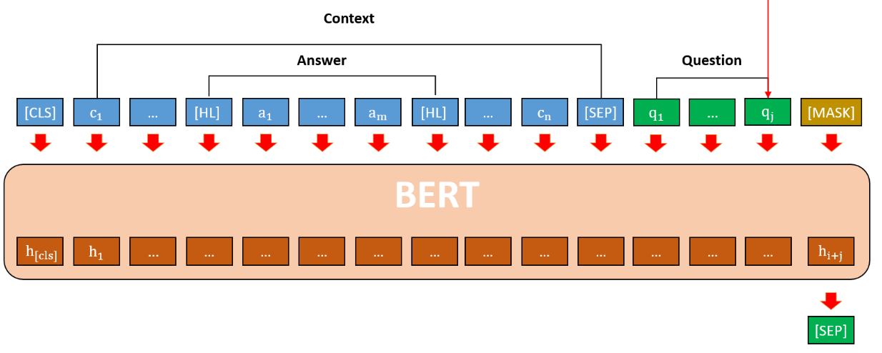
BERT-HLSQG

Slide 22
04
Experiment

Slide 23
Model
Datasets
NQG-RC
Seq2seq (bi-LSTM
PLQG
Seq2seq (self-attention encoder
(maxout pointer decoder
Metrics
BLEU
METEOR
ROUGE
BLEU-n
ROUGE-L

Slide 25
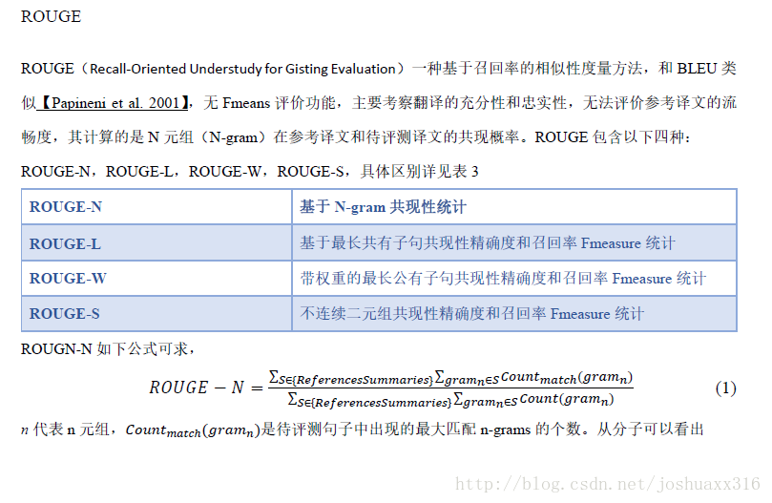

Slide 27
Sentence-level

Slide 28
Paragraph-level

Slide 29
05
Conclusion

Slide 30
A Recurrent BERT-based Model
for
Question Generation

